Slide 1




CHÀO MỪNG CÁC CON
ĐẾN VỚI TIẾT HỌC

Slide 2

Toán
Ôn tập (101)

Slide 3











Yêu cầu cần đạt
- Luyện tập tổng hợp về hình học và đo lường.
- Phát triển các năng lực toán học.

Slide 4




Luyện tập

Slide 5
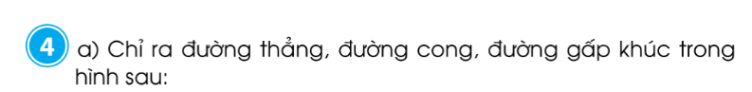
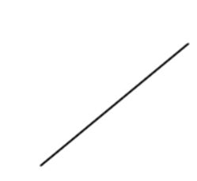
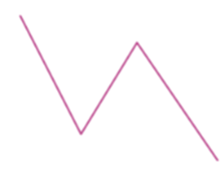

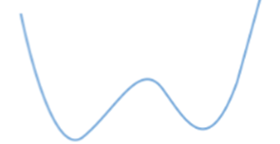
Đường thẳng:
Đường gấp khúc:
Đường cong:

Slide 6
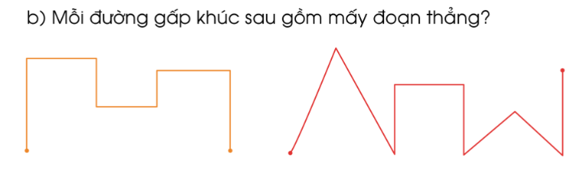
2
6
3
4
4
5
1
7
1
2
3
5
8
6
7
Đường gấp khúc màu cam
gồm … đoạn thẳng.
Đường gấp khúc màu đỏ
gồm … đoạn thẳng.

Slide 7
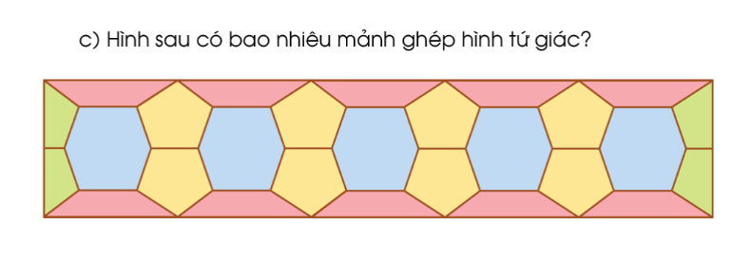
2
3
4
5
6
1
7
14
8
13
12
11
10
9
Hình trên có … mảnh ghép hình tứ giác.

Slide 8
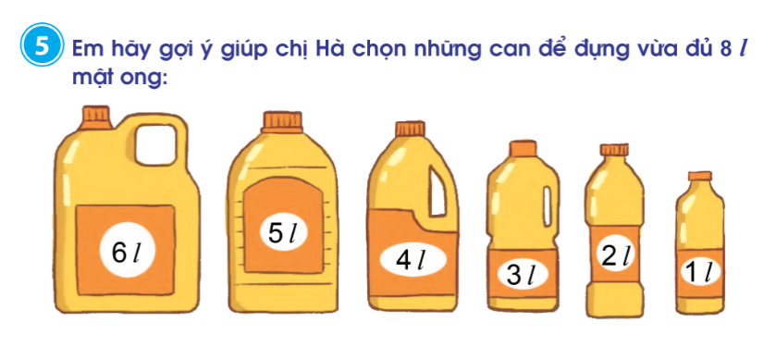
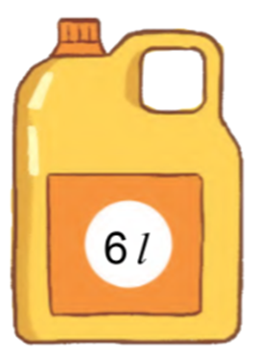
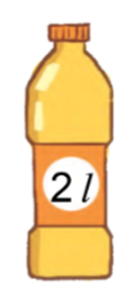
G:
6 l + 2 l = 8 l
Vậy chị Hà có thể chọn 2 can sau
để đựng vừa đủ 8l mật ong:

Slide 9
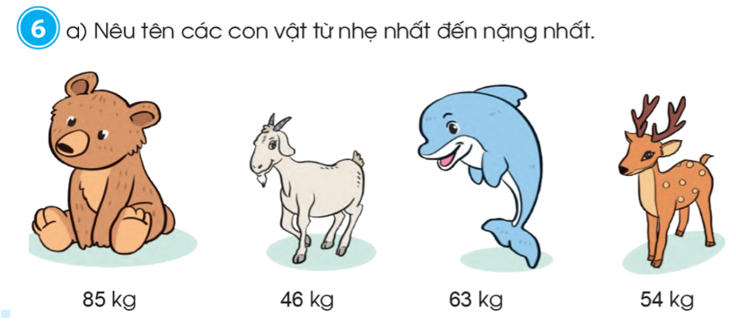
gấu
dê
cá heo
hươu
Ta có: … kg < … kg < … kg < … kg
Tên các con vật từ nhẹ nhất đến nặng nhất là: ….. , ……, ….., …….

Slide 10
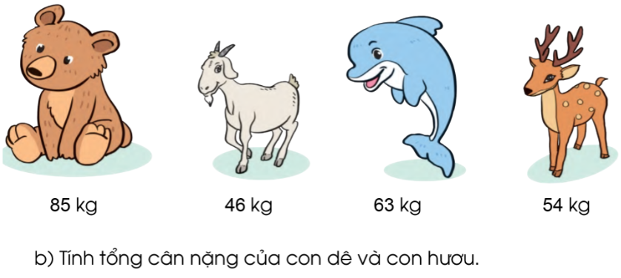

Slide 11
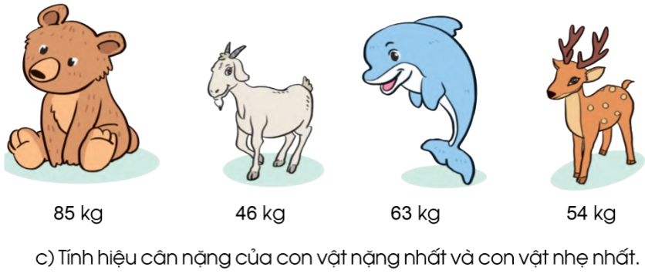
Con gấu nặng nhất 85 kg
Con dê nhẹ nhất 46 kg
Con vật nào nặng nhất? Con vật nào nhẹ nhất?

Slide 12
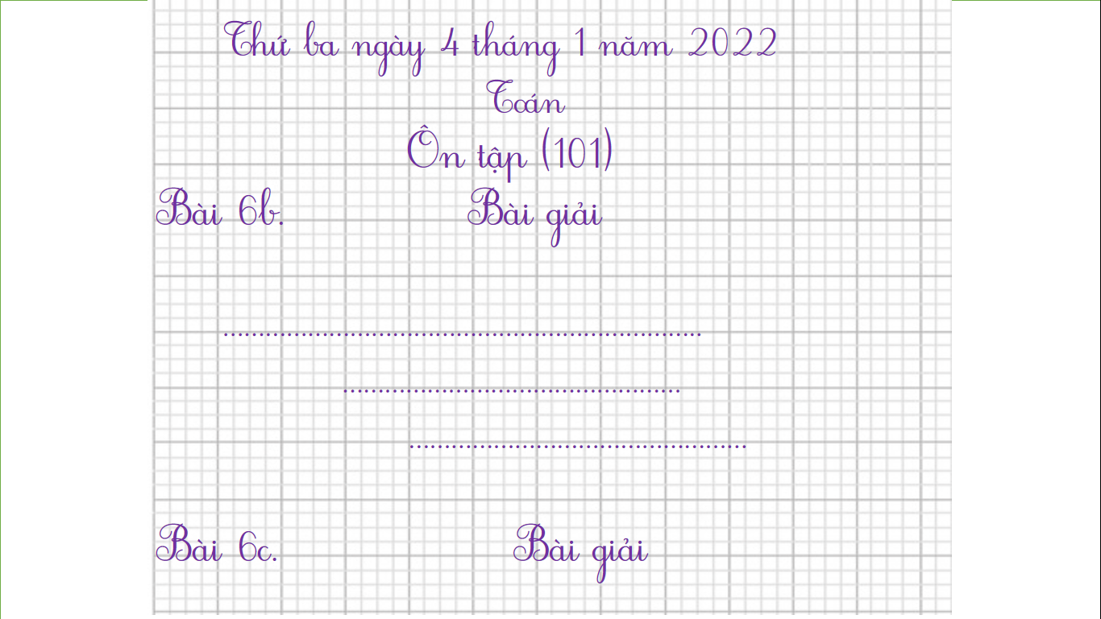

Thứ ba ngày 4 tháng 1 năm 2022
Toán
Ôn tập (101)
Bài 6b. Bài giải
…………………………………………………………..
…………………………………………
…………………………………………
Bài 6c. Bài giải

Slide 13
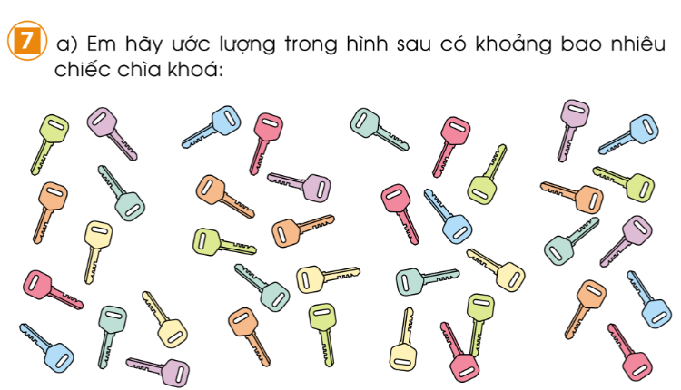

Slide 14

Dặn dò
Xem trước bài Em vui học toán

Slide 15

Hẹn gặp lại các con
trong những tiết học sau!

